Slide 1
Eletrônica Analógica
Aula 9 – Transistores de efeito de campo
Prof. Giancarlo Michelino Gaeta Lopes

Slide 2
Na aula passada
Simulação e projeto de circuitos variados com transistor:
Circuitos de polarização;
Circuitos de chaveamento;
Circuitos amplificadores;

Slide 3
Nessa aula
JFET:
Funcionamento;
Curva de carga;
Polarização.

Slide 4
O transistor de efeito de campo (JFET)

Slide 5
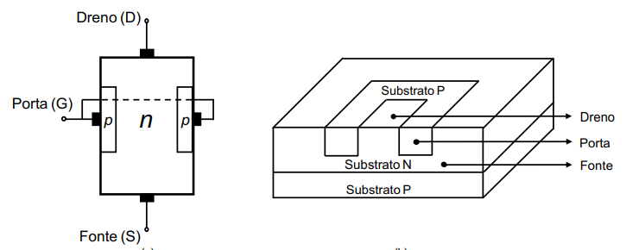
Transistor de efeito de campo:
Controlados por tensão;
Modelo canal n:
Fonte das imagens: elaborada pelo autor

Slide 6
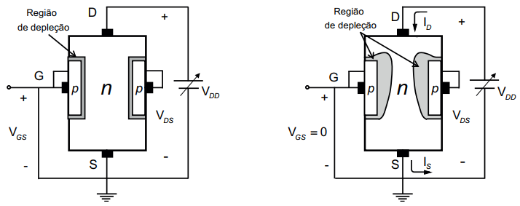
Ao aplicar o seguinte circuito, a corrente entre dreno e fonte é limitada somente pela resistência entre dreno e fonte;
Fonte: (BOYLESTAD, 2004 )

Slide 7
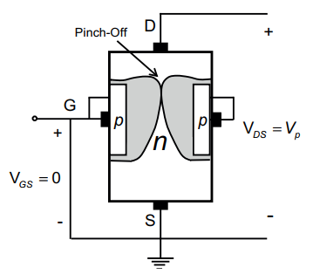
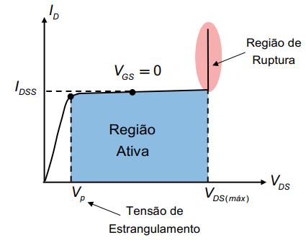
Comportamento do JFET:
Fonte das imagens: (MALVINO, 2008)

Slide 8
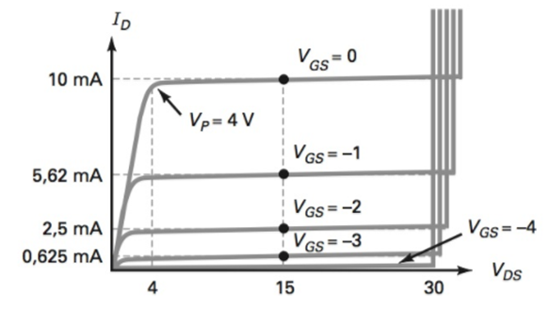
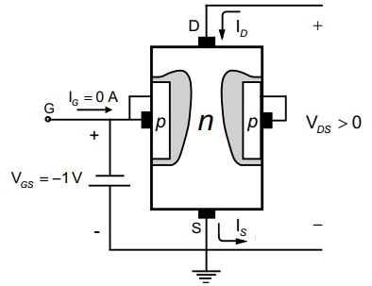
Polarização:
V_{DS} estabelece o fluxo de corrente;
V_{GS} controla o canal do fluxo → quanto mais negativo, menor é o fluxo de corrente.
Fonte : (MALVINO, 2008)
Fonte: elaborada pelo autor

Slide 9
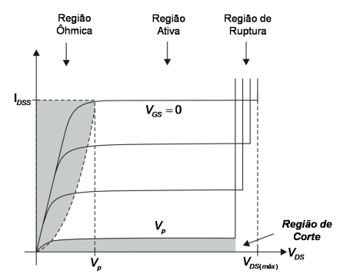
Regiões de operação:
Região ativa → funcionamento como fonte de corrente com valor constante de I_{DSS};
Região de ruptura → aumento rápido na corrente no FET;
Região de corte → estado desligado, quando V_{GS} = -V_{P};
Região ôhmica → resistência controlada pela tensão V_{GS};
Fonte das imagens: (MALVINO, 2008)

Slide 10
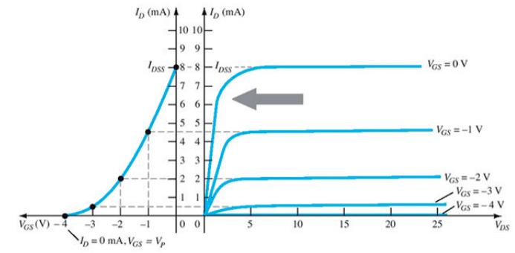

Curva de Transcondutância → mostra a relação entre ID e VGS, sendo definida pela equação de Shockley:
Fonte: adaptado de Boylestad (2013, p. 324).

Slide 11
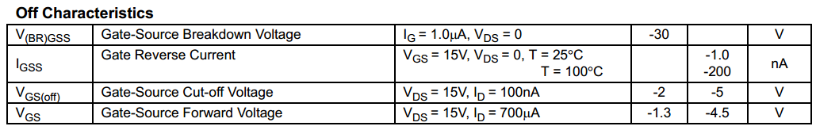
Características do datasheet:
Fonte: datasheet do 2N5951
Fonte: adaptado de Boylestad (2013, p. 324).

Slide 12
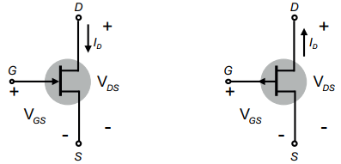

Equações que valem para todos os JFET’s:
$I_{D}=I_{DSS}∙{\left[1−\frac{V_{GS}}{V_{GS\left(desl\right)}}\right]}^{2}$
$I_{D}=I_{S}$
$I_{G}=0A$
Fonte das imagens: (MALVINO, 2008)

Slide 13
Exercício

Slide 14
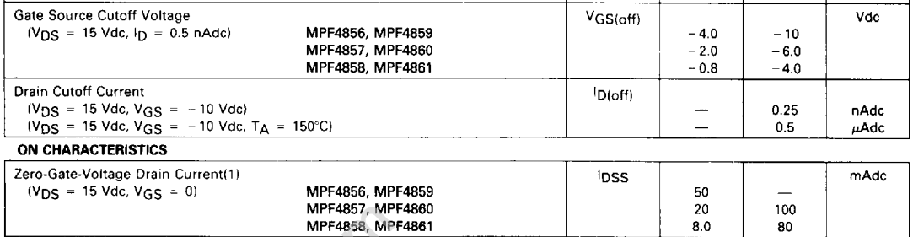
De acordo com as características do datasheet de um JFET MPF4858, I_{DSS} = 8 mA e V_{GS(corte)} = – 4V.
Calcule a corrente de dreno para V_{GS} = – 1V, – 2V e – 3V.
Fonte: datasheet do MPF4856 até MPF4861

Slide 15
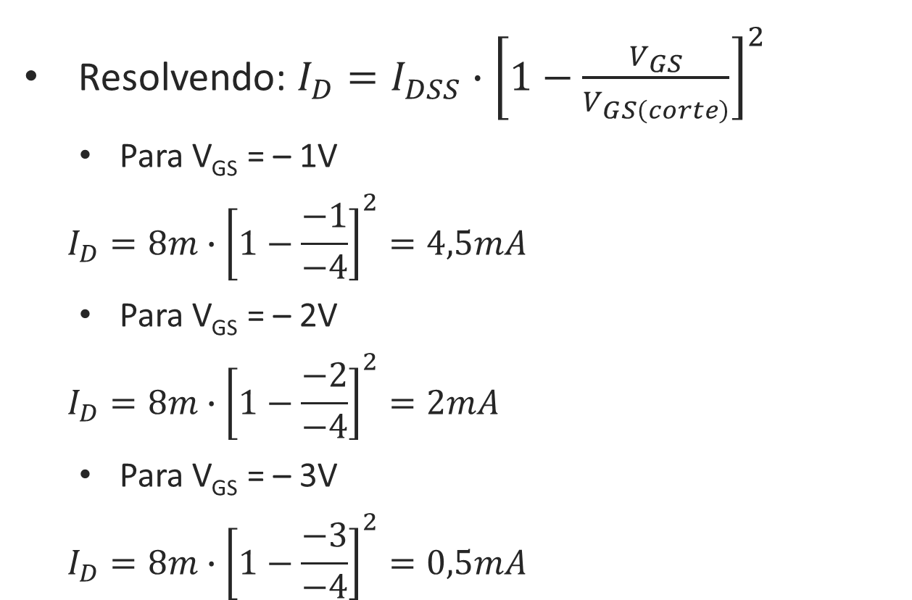
Resolvendo: $I_{D}=I_{DSS}∙{\left[1−\frac{V_{GS}}{V_{GS\left(corte\right)}}\right]}^{2}$
Para V_{GS} = – 1V
$$I_{D}=8m∙{\left[1−\frac{−1}{−4}\right]}^{2}=4,5mA$$
Para V_{GS} = – 2V
$$I_{D}=8m∙{\left[1−\frac{−2}{−4}\right]}^{2}=2mA$$
Para V_{GS} = – 3V
$$I_{D}=8m∙{\left[1−\frac{−3}{−4}\right]}^{2}=0,5mA$$

Slide 16
Circuitos de polarização do JFET

Slide 17
Quatro tipos de polarizações do JFET:
Polarização Fixa, ou Polarização da Porta;
Autopolarização;
Polarização da Fonte, ou por Divisor de Tensão;
Polarização por Fonte de Corrente.

Slide 18
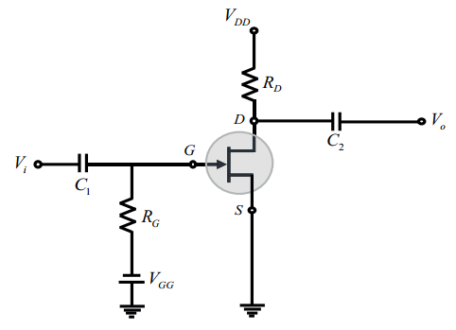
Polarização fixa
Tensão sobre R_{G} é nula;
Capacitores C1 e C2 filtram o nível CC;
Fonte: adaptado de Boylestad (2013, p. 354).

Slide 19
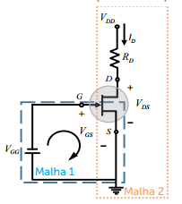





Resolvendo a malha 1:
Resolvendo a malha 2:
Fonte: adaptado de Boylestad (2013, p. 354).

Slide 20
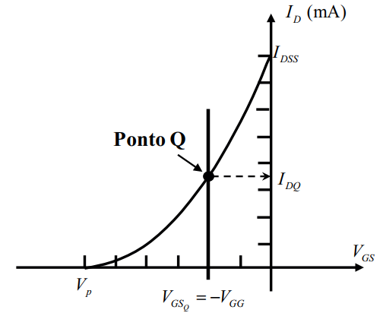
É possível se realizar a análise do circuito pelo gráfico da transcondutância:
Fonte: adaptado de Boylestad (2013, p. 354).
Fonte: adaptado de Boylestad (2013, p. 354).

Slide 21
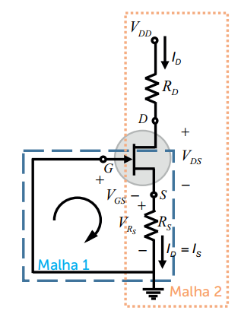
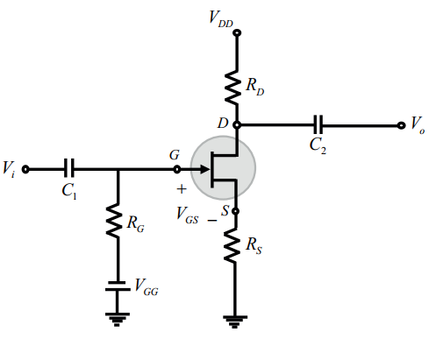
Autopolarização
Adição de um resistor na fonte;
Fonte das imagens: adaptado de Boylestad (2013, p. 356).

Slide 22







Resolvendo a malha 1:
Aplicando a equação de Shockley :
Como:
Fonte das imagens: adaptado de Boylestad (2013, p. 356).

Slide 23


Resolvendo a malha 2:
Como I_{D} = I_{S}:
Fonte das imagens: adaptado de Boylestad (2013, p. 356).

Slide 24
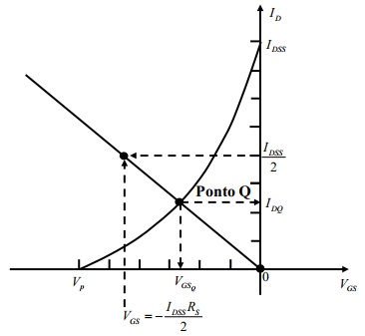
Pelo método gráfico, a resolução é:
Fonte das imagens: adaptado de Boylestad (2013, p. 356).

Slide 25
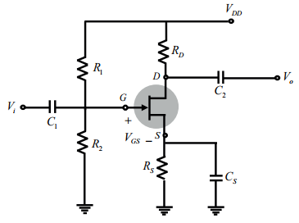
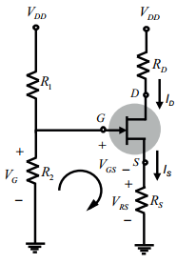
Polarização por Divisor de Tensão
Fonte das imagens: adaptado de Boylestad (2013, p. 358).

Slide 26





A tensão sobre R2 é igual a tensão da porta:
Analisando a malha:
Como
Fonte: adaptado de Boylestad (2013, p. 358).

Slide 27

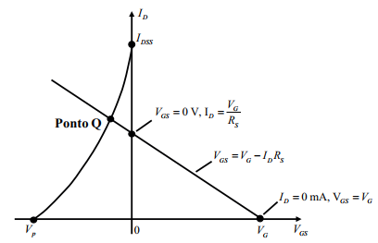
Resolvendo a malha de saída:
O método gráfico fica:
Fonte das imagens: adaptado de Boylestad (2013, p. 358).

Slide 28
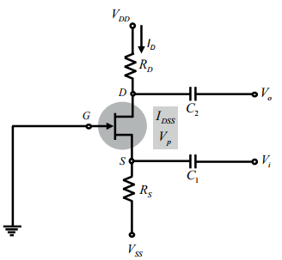
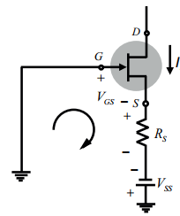
Polarização porta comum
Fonte das imagens: adaptado de Boylestad (2013, p. 363).

Slide 29




Resolvendo a malha:
Resolvendo a malha de saída:
Fonte: adaptado de Boylestad (2013, p. 363).

Slide 30
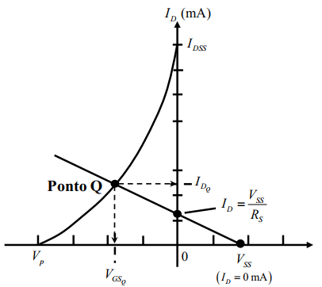
Analisando o circuito de forma gráfica:
Fonte: adaptado de Boylestad (2013, p. 363).
Fonte: adaptado de Boylestad (2013, p. 364).

Slide 31
Determinação do ponto de operação

Slide 32
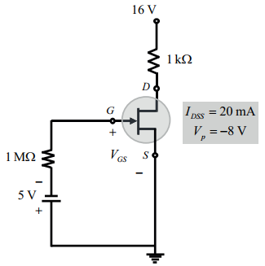

Determine a corrente e tensão no ponto quiescente do circuito:
Fonte: adaptado de Boylestad (2013, p. 364).

Slide 33

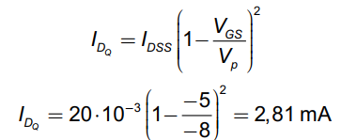
Como não entra corrente no gate:
Aplicando a equação de Shockley:
Fonte: adaptado de Boylestad (2013, p. 364).

Slide 34
Recapitulando
JFET:
Funcionamento;
Curva de carga;
Polarização.

Slide 35


